Slide 1
Rendimiento y sus factores

Slide 2
Rendimiento
1. m. Producto o utilidad que rinde o da alguien o algo.
2. m. Proporción entre el producto o el resultado obtenido y los medios utilizados.
© Real Academia Española (http://dle.rae.es/?id=VwxnN6O)

Slide 3
Rendimiento
¿Cómo se puede definir el rendimiento de un sistema computacional?
Una forma es mediante el tiempo de respuesta. Tiempo entre que llega y sale un proceso.
Otra forma es usando el throughput. Cantidad de trabajo hecho en un tiempo dado.
Una alternativa es contar el número de instrucciones por segundo (IPS) que se realizan.

Slide 4
Rendimiento
Una disminución del tiempo de respuesta implica un aumento de throughput.
Pero, un aumento de throughput no siempre implica una disminución del tiempo de respuesta.

Slide 5
Ejemplo
Reemplazar CPUs viejas por nuevas disminuye el tiempo de respuesta y aumenta el throughput (cantidad de trabajo hecho).
Aumentar el número de computadoras aumenta el throughput pero no disminuye el tiempo de respuesta.
A menos que hubiera colas. En este caso, el aumento en el número de computadoras aumenta el throughput y si disminuye el tiempo de respuesta.

Slide 6
Definición de rendimiento
El rendimiento de una computadora se define en base al tiempo de ejecución de un programa en esa computadora.
Para una computadora X su rendimiento es:

Slide 7
Comparación de rendimiento
Dos computadoras, X y Y, se pueden comparar mediante su rendimiento.
X tiene mejor rendimiento que Y si:
Rendimiento_{X} > Rendimiento_{Y}
1 / Tiempo de ejecución_{X} > 1 / Tiempo de ejecución_{Y}
Tiempo de ejecución_{X} < Tiempo de ejecución_{Y}
Es decir, si X es más rápida que Y, entonces se dice que X tiene mejor rendimiento que Y.

Slide 8
Rendimiento relativo
“X es n veces más rápida que Y” significa:
Alternativamente:

Slide 9
Ejemplo
La computadora A corre un programa en 10 segundos y la computadora B en 15 segundos.
RendimientoA / RendimientoB =
Tiempo de ejecuciónB / Tiempo de ejecuciónA =
15 / 10 =
1.5
Conclusión: A es 1.5 veces más rápida que B.

Slide 10
Tiempo
Tiempo de respuesta. Tiempo total para realizar una tarea. Incluye:
  Tiempo de espera en cola.
  Accesos a disco.
  Accesos a memoria.
  Actividades de entrada y salida (I/O).
  Overhead del sistema operativo.
  Tiempo que el sistema operativo dedica a sus tareas propias y no al proceso que está ejecutando. Tiempo de carga, scheduling, recolección de basura, etc.

Slide 11
Tiempo
Tiempo de CPU. Tiempo que la CPU dedica a la tarea. No incluye tiempo dedicado a correr otras tareas.
Se puede dividir en:
  Tiempo de CPU de usuario. Tiempo que la CPU dedica al código de la tarea.
  Tiempo de CPU de sistema. Tiempo que la CPU dedica al sistema operativo cuando éste realiza actividades relacionadas con la tarea. Por ejemplo, tiempo para cargar la tarea en memoria.

Slide 12
Tiempo
En conclusión, se distinguen dos tiempos:
Tiempo de respuesta en un sistema sin carga (sin otros usuarios).
Tiempo de CPU de usuario.

Slide 13
Reloj
El reloj del sistema determina cuando los eventos ocurren en el hardware.
Periodo de reloj. Tiempo en que ocurre un ciclo (pulso) de reloj. Se mide en segundos. Por ejemplo 0.25 nanosegundos.
Velocidad de reloj. Es el inverso del periodo. Se mide en ciclos por segundo. Por ejemplo, 4GHz son 4 x 10⁹ ciclos por segundo.

Slide 14
Rendimiento de la CPU
El tiempo de ejecución de CPU de un programa:
Tiempo CPU = Ciclos de reloj para el programa x Periodo del reloj
Alternativamente
Tiempo CPU = Ciclos de reloj para el programa / Velocidad del reloj

Slide 15
Rendimiento de la CPU
El tiempo de CPU de un programa puede mejorar (disminuir) si:
  El programa corre más rápido (usa menos ciclos de reloj).
  El periodo de reloj de la CPU disminuye y por lo tanto, aumenta la velocidad del reloj.

Slide 16
Ejemplo
Un programa tarda 10 segundos en correr en una computadora A que tiene una velocidad de reloj de
4 GHZ.
Se desea construir una computadora B que corra el mismo programa en 6 segundos.
Por problemas de diseño, B va a necesitar 1.2 veces mas ciclos de reloj que A para hacer la misma tarea.
¿Cuál debe ser la velocidad de reloj de B para cumplir la meta?

Slide 17
Ejemplo
Encontrar el número de ciclos que usa el programa
en A.
Tiempo CPU_{A} = Ciclos reloj_{A} / Velocidad reloj_{A}
10 segundos = Ciclos reloj_{A} / (4x10⁹ ciclos / segundo)
Ciclos reloj_{A} = 10 segundos x (4x10⁹ ciclos / segundo)
= 40 x 10⁹ ciclos.
Para correr en A el programa usa 40 x 10⁹ ciclos de reloj.

Slide 18
Ejemplo
Encontrar la velocidad de B, sabiendo que B va a necesitar 1.2 x 40 x 10⁹ ciclos para correr el programa.
Tiempo CPU_{B} = Ciclos reloj_{B} / Velocidad reloj_{B}
6 segundos = (1.2 x 40 x 10⁹ ciclos) / Velocidad reloj_{B}
Velocidad reloj_{B} = (1.2 x 40 x 10⁹ ciclos) / 6 segundos
= 8 x 10⁹ ciclos / segundo
= 8 GHz
B debe tener el doble de velocidad que A para ejecutar el programa en 6 segundos.

Slide 19
Ciclos de reloj
En la ecuación
Tiempo CPU = Ciclos de reloj / Velocidad del reloj
es tedioso contar el número de ciclos de reloj que usa un programa.
Otra opción:
Ciclos de reloj = Número de instrucciones x CPI
CPI = Promedio de ciclos de reloj por instrucción.

Slide 20
CPI
El CPI es útil para comparar dos implementaciones de un conjunto de instrucciones.
Para esto, se comparan los tiempos de ejecución de un mismo programa en las dos implementaciones.

Slide 21
Ejemplo
La computadora A tiene un periodo de reloj de 250 ps (pico segundos) y un CPI = 2 para cierto programa.
La computadora B tiene un periodo de reloj de 500 ps y un CPI = 1.2 para el mismo programa.
¿Qué computadora es más rápida y en cuanto?

Slide 22
Ejemplo
Se usan la ecuaciones:
  Tiempo CPU = Ciclos de reloj para el programa x Periodo del reloj
  Ciclos de reloj = Número de instrucciones x CPI
  Tiempo de CPU_{A} / Tiempo de CPU_{B} = n

Slide 23
Ejemplo
Tiempo de CPU para A:
Tiempo CPU_{A} = Ciclos de reloj_{A} x Periodo del reloj_{A}
= Ciclos de reloj_{A} x 250 ps
Ciclos de reloj del programa en la CPU A
Ciclos de reloj_{A} = Número de instrucciones_{A} x CPI_{A}
= I x 2
Al final
Tiempo CPU_{A} = I x 2 x 250 ps
= I x 500 ps

Slide 24
Ejemplo
Tiempo de CPU para B:
Tiempo CPU_{B} = Ciclos de reloj_{B} x Periodo del reloj_{B}
= Ciclos de reloj_{B} x 500 ps
Ciclos de reloj del programa en la CPU B
Ciclos de reloj_{B} = Número de instrucciones_{B} x CPI_{B}
= I x 1.2
Al final
Tiempo CPU_{B} = I x 1.2 x 500 ps
= I x 600 ps

Slide 25
Conclusión del ejemplo
Tiempo CPU_{A} = I x 500 ps.
Tiempo CPU_{B} = I x 600 ps.
A es más rápida que B.
Tiempo de CPU_{B} / Tiempo de CPU_{A}
I x 600 ps / I x 500 ps = 1.2
A es más rápida que B 1.2 veces.

Slide 26
Rendimiento de la CPU
La ecuación de rendimiento de la CPU puede reescribirse como:
Tiempo CPU = Número de instrucciones x CPI x Periodo del reloj
Alternativamente
Tiempo CPU = (Número de instrucciones x CPI) / Velocidad del reloj
No es necesario contar el número de ciclos de reloj del programa.

Slide 27
Factores del rendimiento
Los factores son los elementos de la ecuación de rendimiento de la CPU.
  Número de instrucciones del programa.
  CPI (Número de ciclos por instrucción).
  Periodo de reloj / velocidad del reloj.
En vez del número de instrucciones y el CPI se puede usar el número de ciclos del programa.

Slide 28
Factores del rendimiento
¿Cómo se obtiene cada elemento de la ecuación de rendimiento?
El tiempo de CPU se obtiene corriendo el programa.
La velocidad, y por lo tanto el periodo del reloj, es parte de la documentación de la computadora.
El número de instrucciones y el CPI pueden ser más complicados.

Slide 29
Factores del rendimiento
El número de instrucciones se puede obtener:
  Contando las instrucciones (sin seudos) del programa.
  Usando un simulador del ISA.
  Usando un programa profiler.
  Usando contadores de hardware (si están disponibles).
El CPI se puede obtener:
  Usando un simulador de la implementación.
  Usando contadores de hardware.

Slide 30
Consideraciones
El número de instrucciones depende del conjunto de instrucciones (el ISA) y no de la implementación.
El CPI depende de la implementación porque depende de:
  La estructura de la memoria.
  La estructura del procesador.
  Las instrucciones usadas en el programa.
Dos implementaciones de MIPS pueden tener distintos CPI.

Slide 31

Número de ciclos
El número de ciclos se puede aproximar usando:
donde
  C_{i} es el número de instrucciones de clase i ejecutadas.
  CPI_{i} es el promedio del número de ciclos por instrucción para la clase i.
  n es el número de clases de instrucciones.

Slide 32
Ejemplo
Hay 3 clases de instrucciones: A, B y C, cada una con su propio CPI.
 | CPI por clase
 | A | B | C
CPI | 1 | 2 | 3

Slide 33
Ejemplo
Hay dos secuencias de código, S₁ y S₂, que se quieren comparar.
Cada secuencia requiere el siguiente número de instrucciones de cada clase:
Secuencia de código | Número de instrucciones de cada clase
 | A | B | C
S₁ | 2 | 1 | 2
S₂ | 4 | 1 | 1

Slide 34
Ejemplo
¿Qué secuencia ejecuta más instrucciones?
¿Qué secuencia es más rápida?
¿Cuál es el CPI de cada secuencia?

Slide 35
Ejemplo
¿Qué secuencia ejecuta más instrucciones?
S₁ ejecuta 2 + 1 + 2 = 5 instrucciones.
S₂ ejecuta 4 + 1 + 1 = 6 instrucciones.
S₁ ejecuta menos instrucciones que S₂.

Slide 36
Ejemplo
¿Qué secuencia es más rápida?
es decir, ¿Qué secuencia ejecuta menos ciclos?
Se usa la ecuación:
Ciclos de S₁ = (2 x 1) + (1 x 2) + (2 x 3) = 10 ciclos
Ciclos de S₂ = (4 x 1) + (1 x 2) + (1 x 3) = 9 ciclos
S₂ es más rápida que S₁.

Slide 37
Ejemplo
¿Cuál es el CPI de cada secuencia?
Se usa la ecuación:
CPI = Número de ciclos / Número de instrucciones.
Para S₁ CPI = 10 / 5 = 2
Para S₂ CPI = 9 / 6 = 1.5

Slide 38
MIPS
MIPS – Millones de instrucciones por segundo.
Es una medida alternativa del rendimiento.
Problemas:
Los MIPS no siempre son relevantes, p.e., en servidores de web, de correo o de archivos.
Un programa puede tener varios MIPS dependiendo del compilador utilizado.
Una computadora puede realizar más MIPS que otra y al mismo tiempo ser más lenta.

Slide 39
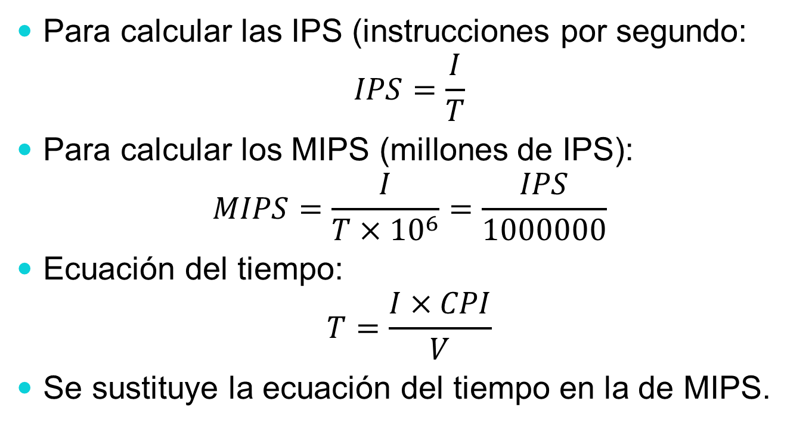
MIPS
Para calcular las IPS (instrucciones por segundo:
$$IPS=\frac{I}{T}$$
Para calcular los MIPS (millones de IPS):
$$MIPS=\frac{I}{T×{10}^{6}}=\frac{IPS}{1000000}$$
Ecuación del tiempo:
$$T=\frac{I×CPI}{V}$$
Se sustituye la ecuación del tiempo en la de MIPS.

Slide 40
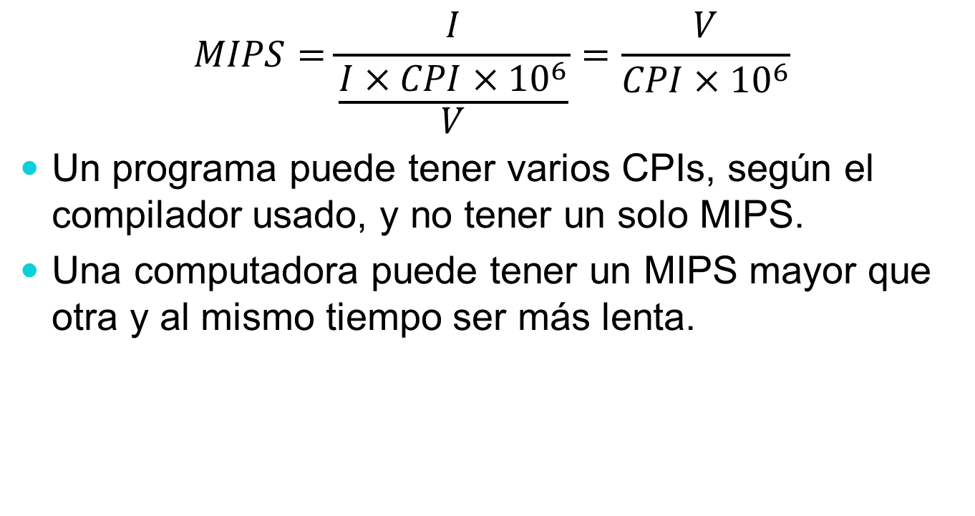
MIPS
$$MIPS=\frac{I}{\frac{I×CPI×{10}^{6}}{V}}=\frac{V}{CPI×{10}^{6}}$$
Un programa puede tener varios CPIs, según el compilador usado, y no tener un solo MIPS.
Una computadora puede tener un MIPS mayor que otra y al mismo tiempo ser más lenta.

Slide 41

Ejemplo
¿Qué computadora tiene un MIPS mayor?
¿Qué computadora es más rápida?

Slide 42
Ejemplo
MIPS = (Velocidad reloj / CPI x 10⁶)
Computadora A
MIPS = 4 x 10⁹ / (1.0 x 10⁶) = 4 x 10³
Computadora B
MIPS = 4 x 10⁹ / (1.1 x 10⁶) = 3.6 x 10³
Conclusión: A tiene MIPS mayor.

Slide 43
Tiempo de ejecución
T = I x CPI / V
Computadora A
T = 10 x 10⁹ x 1.0 / 4 x 10⁹ = 2.5 segundos
Computadora B
T = 8 x 10⁹ x 1.1 / 4 x 10⁹ = 2.2 segundos
Conclusión: B es más rápida.

Slide 44
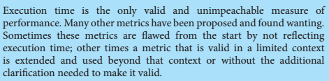
La mejor medida
La mejor medida de rendimiento es el tiempo.
Fuente: COD, p. 52

Slide 45
Resumen
Los factores básicos del rendimiento de la CPU y sus medidas.
Componente | Unidad de medida
Tiempo de ejecución de CPU para un programa. | Segundos.
Número de instrucciones. | Instrucciones ejecutadas por el programa.
Ciclos de reloj por instrucción (CPI). | Número de ciclos de reloj en promedio por instrucción.
Periodo de reloj. | Segundos por ciclo de reloj.

Slide 46
Resumen
Sin olvidarse de:
  Número de ciclos de reloj del programa = número de instrucciones x CPI.
  Velocidad del reloj = 1 / periodo de reloj.

Slide 47
Resumen
Al comparar dos computadoras no basta fijarse en una sola medida, hay que ver las 3 al mismo tiempo:
  Número de instrucciones.
  CPI.
  Periodo de reloj.
Las 3 medidas juntas forman el tiempo de ejecución de CPU del programa.

Slide 48
Resumen
Las partes de un programa afectan su tiempo de ejecución.
Componente | ¿Qué afectan?
Algoritmo. | Número de instrucciones. Tal vez el CPI.
Lenguaje de programación. | Número de instrucciones. CPI.
Compilador | Número de instrucciones. CPI.
ISA (conjunto de instrucciones) | Número de instrucciones. CPI. Periodo de reloj.

